Slide 1
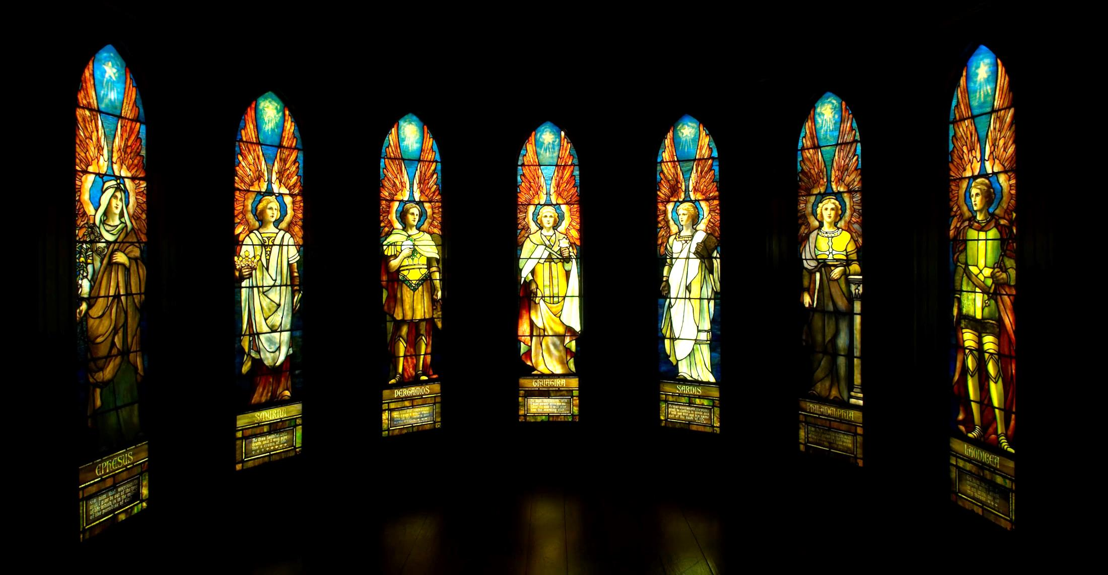
Biserica din Filadelfia
Apocalipsa 3:7-13

Slide 2
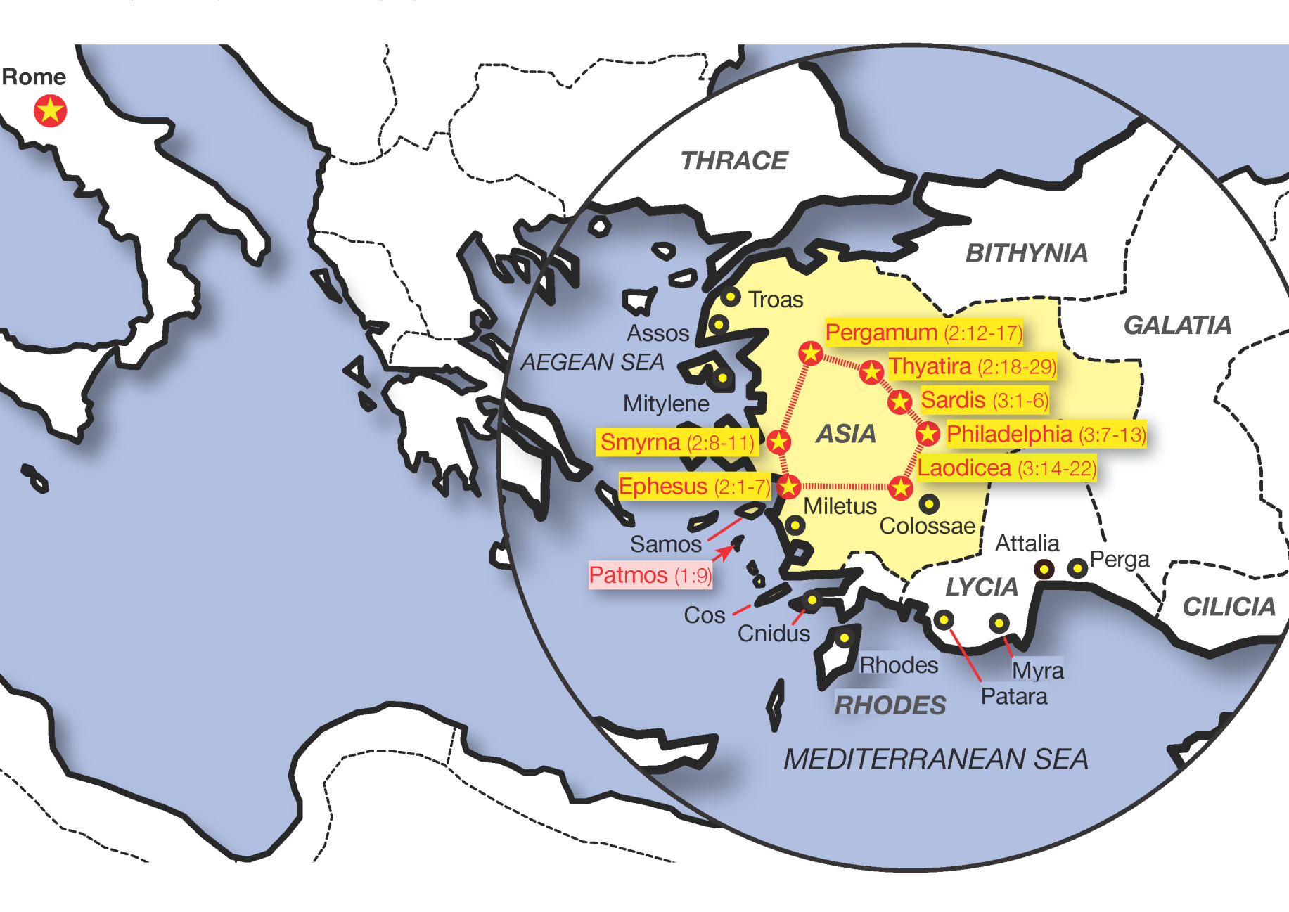

Slide 3
Biserica din Filadelfia
Destinatarul şi Expeditorul
7. Îngerului Bisericii din Filadelfia scrie-i:
„Iată ce zice Cel Sfînt,
Cel Adevărat,
Celce ţine cheia lui David,
Celce deschide, şi nimeni nu va închide,
Celce închide, şi nimeni nu va deschide:
Starea bisericii
8. „Ştiu faptele tale:
iată ţi-am pus înainte o uşă deschisă,
pe care nimeni n-o poate închide,
căci
ai puţină putere, şi
ai păzit Cuvîntul Meu, şi
n-ai tăgăduit Numele Meu.
9. Iată că îţi dau din ceice sînt în sinagoga Satanei,
cari zic că sînt Iudei şi nu sînt, ci mint;
iată că îi voi face
să vină să se închine la picioarele tale, şi
să ştie că te-am iubit

Slide 4
Biserica din Filadelfia
Promisiunea lui Isus
10. Fiindcă ai păzit cuvîntul răbdării Mele,
te voi păzi şi Eu de ceasul încercării,
care are să vină peste lumea întreagă,
ca să încerce pe locuitorii pămîntului.
11. Eu vin curînd.
Păstrează ce ai, ca nimeni să nu-ţi ia cununa.
Promisiunea pentru biruitori
12. Pe celce va birui,
îl voi face un stîlp în Templul Dumnezeului Meu,
şi nu va mai ieşi afară din el.
Voi scrie pe el Numele Dumnezeului Meu şi
numele cetăţii Dumnezeului Meu, noul Ierusalim,
care are să se pogoare din cer dela Dumnezeul Meu, şi Numele Meu cel nou.
13. Cine are urechi, să asculte ce zice Bisericilor Duhul.“

Slide 5
Biserica din Filadelfia
- şansa de a fi BETEL

